Slide 1
Обзорная лекция по агрохимии

Slide 2
Роль азота в жизни растений. Круговорот и баланс азота в земледелии. Азотные удобрения.
Входит в состав белков, ферментов, хлорофилла, нуклеиновых кислот, алкалоидов, витаминов
К чему приведет недостаток N?
Все физиологические процессы, которые протекают в растениях будут нарушены: фотосинтез, дыхание, рост, развитие
образование и накопление запасных питательных веществ будет замедленно
Уменьшится количество и качество урожая

Slide 3
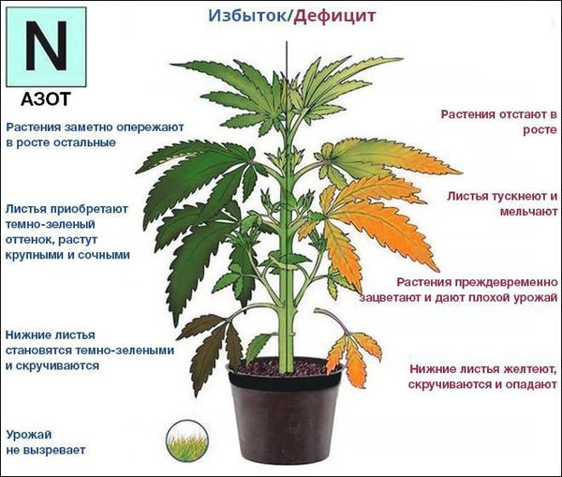

Slide 4
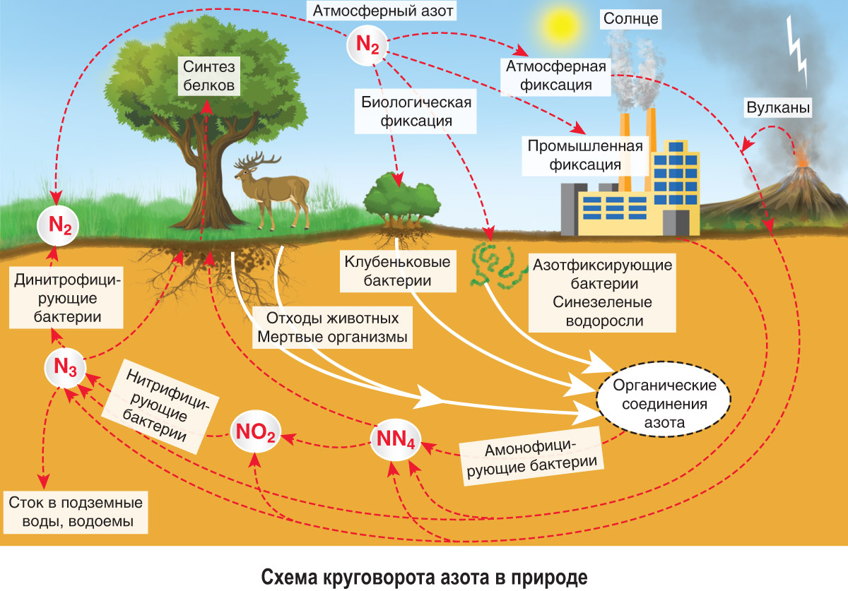

Slide 5
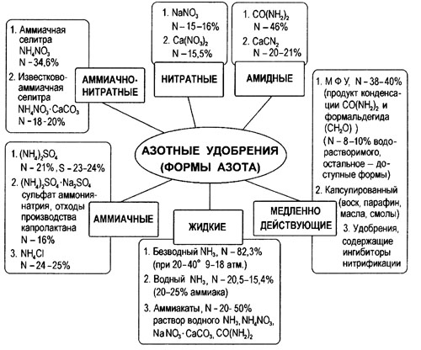
Классификация азотных удобрений в зависимости от формы азота

Slide 6
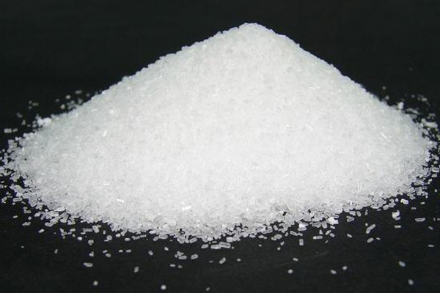
Калиевая селитра
химическая формула: $KNO_{3}$
действующее вещество: N- 13,6% $K_{2}O−46\%$
физические свойства: Имеет вид белого порошка, иногда бывает с желтым оттенком, имеет ярко выраженный запах, отлично смешивается со всеми водорастворимыми удобрениями, не пылит и не слеживается, хорошо растворяется в воде
особенности применения: применяют как предпосевное удобрение и подкормка на овощных и плодово-ягодных культурах летом и весной

Slide 7
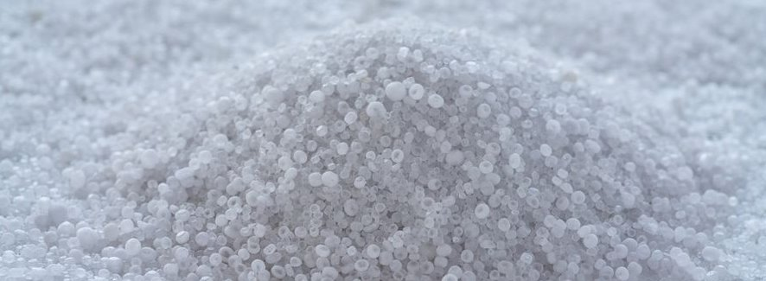
Аммиачная селитра
химическая формула: ${NH}_{4 }{NO}_{3 }$
действующее вещество: N-26-34,4%; S-3-14%
физические свойства:имеет вид белых мелких шариков, не слеживается, т.к. в составе есть добавки, выпускается две марки аммиачной селитры (А и Б)
особенности применения: Аммиачная селитра содержит азот в двух формах – быстродействующей нитратной форме и медленной аммонийной. Поэтому удобрение можно применять как при посеве, так и для подкормки. Наличие азота в аммонийной форме медленного действия гарантирует длительную доступность азота для растений, что особенно важно для культур с длинным вегетационным периодом (например, гороха)

Slide 8
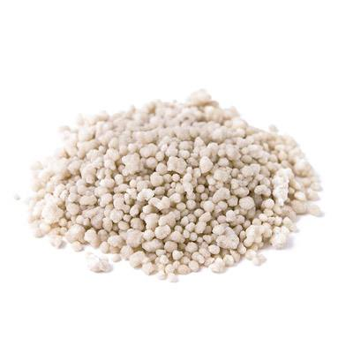
Кальциевая селитра
химическая формула: Ca(NO₃)₂
действующее вещество: Сa -19%, N-13%
физические свойства: имеет вид гранул неправильной формы молочного цвета, хорошо растворяется, по сравнению с кристаллическим видом менее гигроскопична, запаха не имеет
особенности применения: применяют как предпосевное удобрение и подкормку на овощных и плодово-ягодных культурах летом и весной

Slide 9
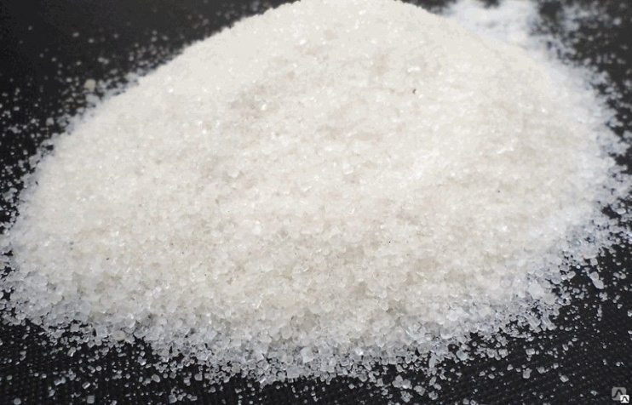
Хлорид аммония
химическая формула: NH₄Cl
действующее вещество: 21-24 %- N
физические свойства: Белый кристаллический, слегка гигроскопический порошок, солоноватый на вкус. Хорошо растворяется в воде
особенности применения: хлорид аммония – физически кислое удобрение ,таким образом систематическое применение этих удобрений вызывает подкисление. При хранении на открытом воздухе разлагается с выделением аммиака, поэтому в случае поверхностного внесения необходимо немедленное заделывание.

Slide 10
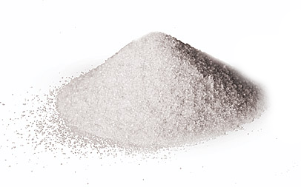
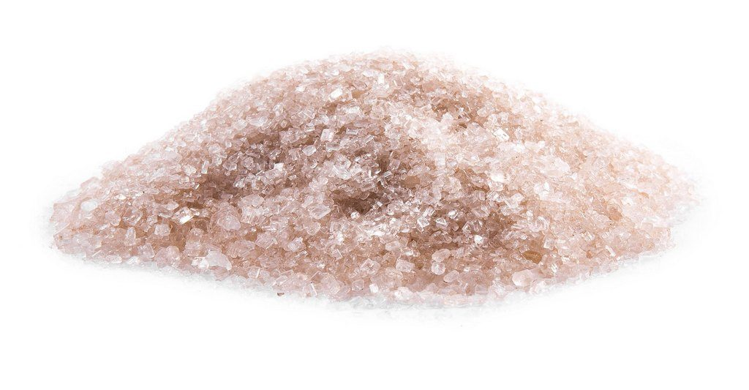
Сульфат аммония
химическая формула: (NH₄)₂SO₄
действующее вещество: N-21%
физические свойства: имеет вид мелких гранул коричневого цвета, удобрение малогигроскопичное и при нормальных условиях хранения практически не слеживается, имеет запах
особенности применения: Сульфат аммония при длительном использовании оказывает на почву подкисляющее действие, вносится в качестве основного под различные культуры. Сульфат аммония более всего подходит для основного внесения. Но допустимо и применение для поверхностных подкормок озимых зерновых культур. Сроки внесения и способы заделки основного удобрения определяются свойствами почвы и климатическими условиями.

Slide 11
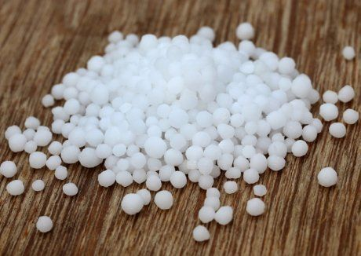
Мочевина (карбамид)
химическая формула: $CO(NH_{2})_{2}$
действующее вещество: 46%
физические свойства: Имеет вид белых округлых гранул, легко растворяется в воде, высоко гигроскопична, имеет запах
особенности применения: Из-за физико-химических свойств легко испаряет азот, поэтому вносить нужно не разрывая этот процесс во времени, и сразу после внесения нужно запахивать, поэтому применяют весной при предпосевной обработке почвы, также используют в качестве подкормки

Slide 12
Жидкие азотные удобрения
1. Аммиак жидкий синтетический [NH3] 82%
2. Аммиак водный (аммиачная вода) [NH4OН+ NH3] 18-20,5 %
3. Смеси водных растворов карбамида и аммиачной селитры [NH4NO3×СО(NH2)2]– (КАС) 28-32%
Жидкие удобрения необходимо заделывать на максимальную глубину. На глинистых почва 10-12 см, на легких 14-18 см. Вносят под вспашку и культивацию, как основное удобрение и в подкормки.

Slide 13
Роль фосфора в жизни растений. Круговорот и баланс фосфора в агрофитоценозах. Фосфорные удобрения.
Фосфор играет исключительно важную роль в процессах обмена энергии в растительных организмах.
Накопленная в АТФ энергия используется для всех жизненных процессов роста и развития растения, поглощения питательных веществ из почвы, синтеза органических соединений, их транспорта.
При недостатке фосфора нарушается обмен энергии и веществ в растениях. Особенно резко дефицит фосфора сказывается у всех растений на образовании репродуктивных органов, тормозит развитие и задерживает созревание, вызывает снижение урожая и ухудшение качества продукции.

Slide 14
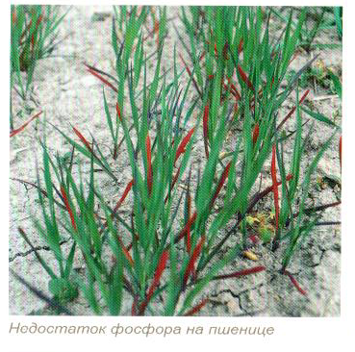
Признаки фосфорного голодания растений

Slide 15
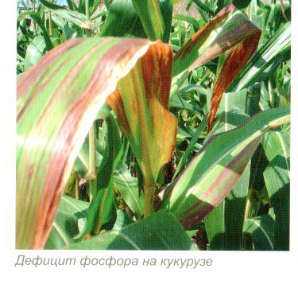

Slide 16
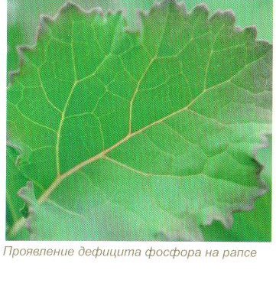

Slide 17
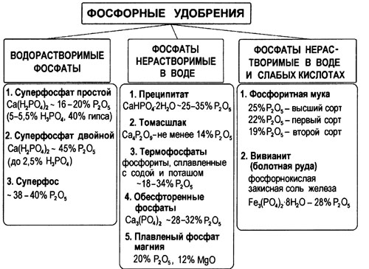

Slide 18
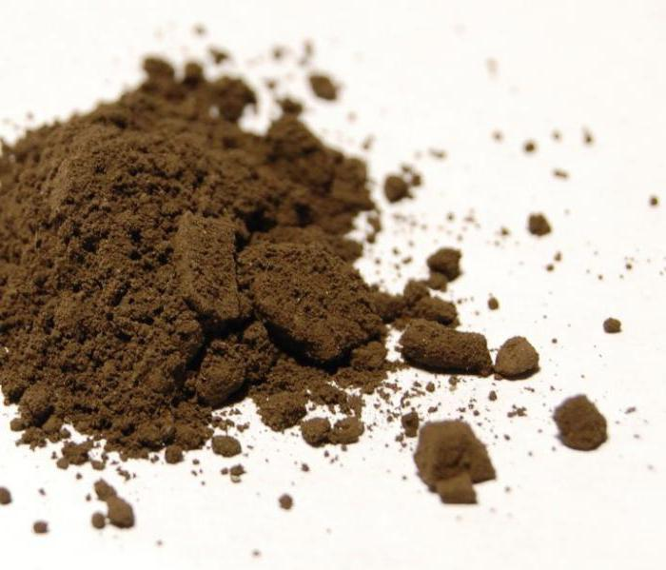
Фосфорит
химическая формула: ${Ca}_{3}({PO}_{4})_{2 }+Ca{CO}_{3}$
действующее вещество: $P_{2}O_{5 }$- 19-30%
физические свойства: имеет вид тонкоизмельченного порошка, тёмно-коричневого цвета, не растворяется в воде, не слеживается.
особенности применения: вносится под зябь, применяется на кислых, подзолистых, торфяных, серых лесных почвах. Под воздействием кислотности почвы переходит в доступные для растений соединения.

Slide 19
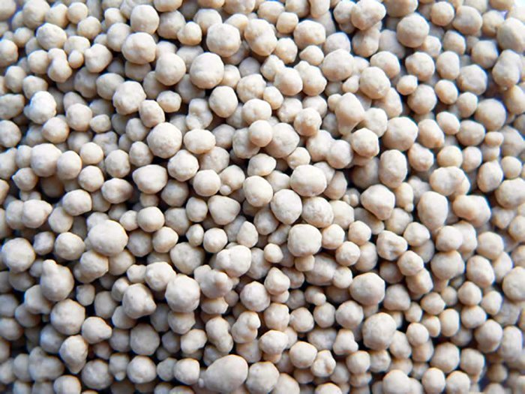
Суперфосфат простой
химическая формула: $Ca(H_{2}PO_{4})_{2}∗H_{2}O+Ca{SO}_{4}$
действующее вещество: 20,5%
физические свойства: имеет вид круглых 1-4 мм гранул светло серого цвета, не гигроскопичен, не слеживается, рассыпчатый, содержит 40 % гипса
особенности применения: нежелательно вносить в почву одновременно с мочевиной, известью, доломитовой мукой, аммиачной селитрой. Наиболее эффективно будет применение на щелочных и нейтральных почвах, культуры, которые положительно реагируют на гипс: клевер и другие бобовые

Slide 20
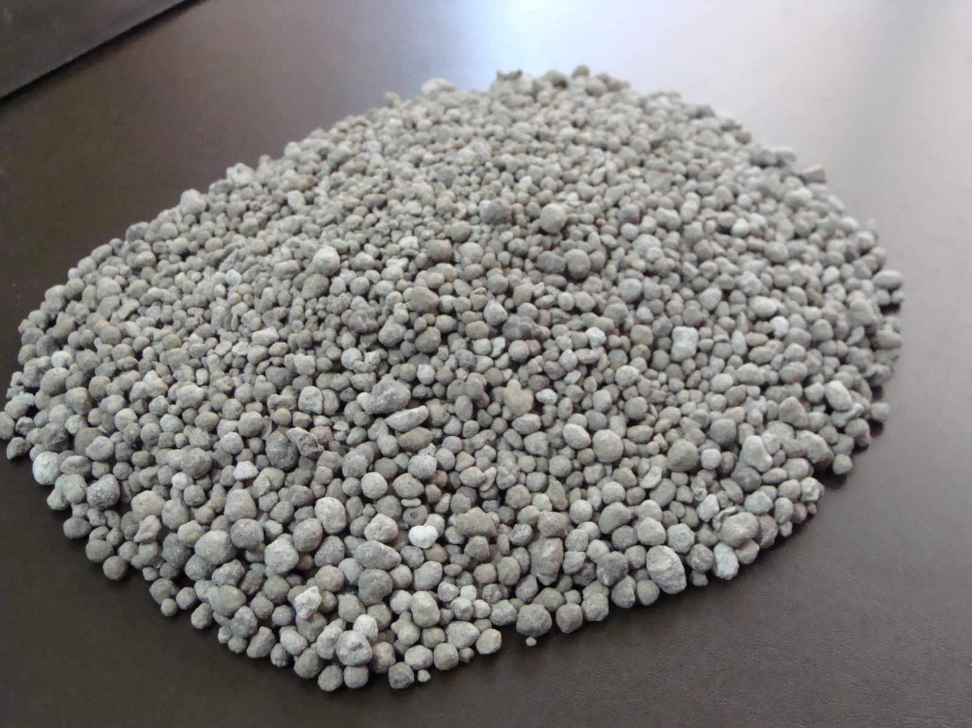
Суперфосфат двойной
химическая формула: $Ca(H_{2}PO_{4})_{2}∗H_{2}O$
действующее вещество:$P_{2}O_{5 }$- 42-49%
физические свойства: имеет вид гранул серого цвета, не гигроскопичен, не слеживается, рассыпчатый, не содержит гипс
особенности применения: на кислых почвах лучше вносить в рядки, гнезда при посеве. Или ленточным способом до посева.

Slide 21
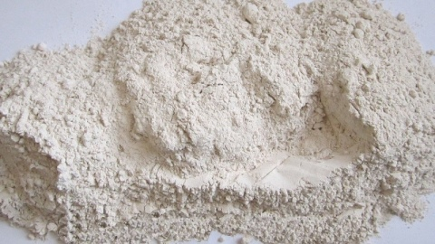
Фосмука
химическая формула: ${Ca}_{3}({PO}_{4})_{2 }$
действующее вещество: $P_{2}O_{5 }$- 17,0%
физические свойства: порошок серого или серо-коричневого цвета, не слёживается, не гигроскопичен, хорошо рассеивается, влажность не более 1,5%.
особенности применения: применяют осенью при основном внесении удобрений

Slide 22
Доступные формы фосфора:
Н₂РО₄⁻, НРО₄²⁻ и РО₄³⁻.
Фосфор труднорастворимых фосфатов кальция и более сложных по составу недоступен для большинства растений.
Однако существует группа культур, способных усваивать его из таких труднорастворимых соединений.
Это люпин, гречиха, горчица, а также горох, донник, эспарцет и конопля

Slide 23
Роль калия в жизни растений. Круговорот и баланс калия в земледелии. Калийные удобрения.
Калий нужен для того, чтобы те сахара (сахароза, амилаза и т.д.), которые образовались в листьях в процессе фотосинтеза, активнее переходили в органы запаса, т.е. калий повышает активность ферментов, участвующих в углеводном обмене.
В присутствии калия увеличивается содержание сахаров и осмотическое давление клеток это повышает устойчивость растений к морозоустойчивости и к болезням

Slide 24
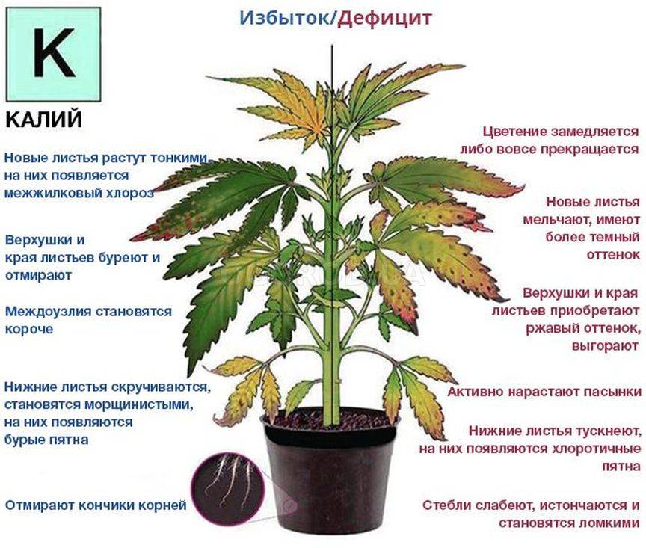

Slide 25
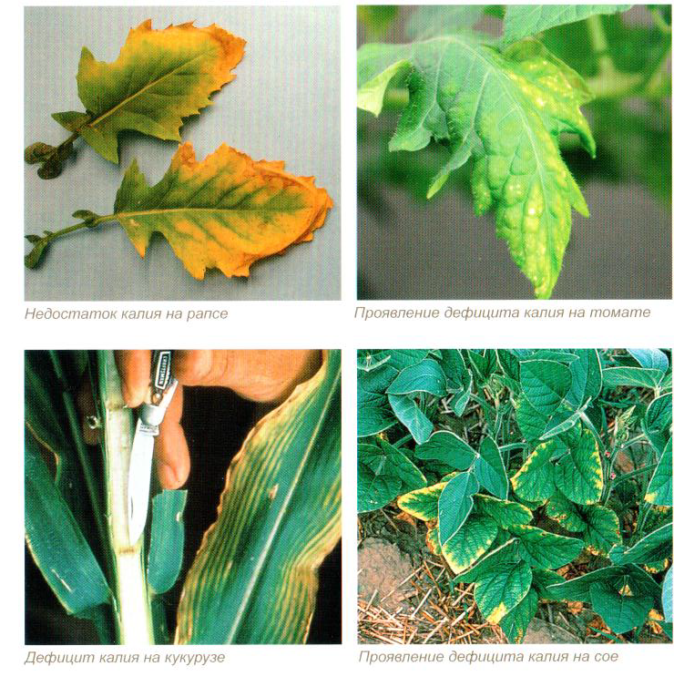
Признаки недостатка калия

Slide 26
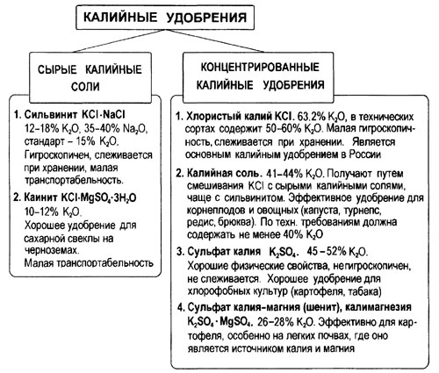

Slide 27
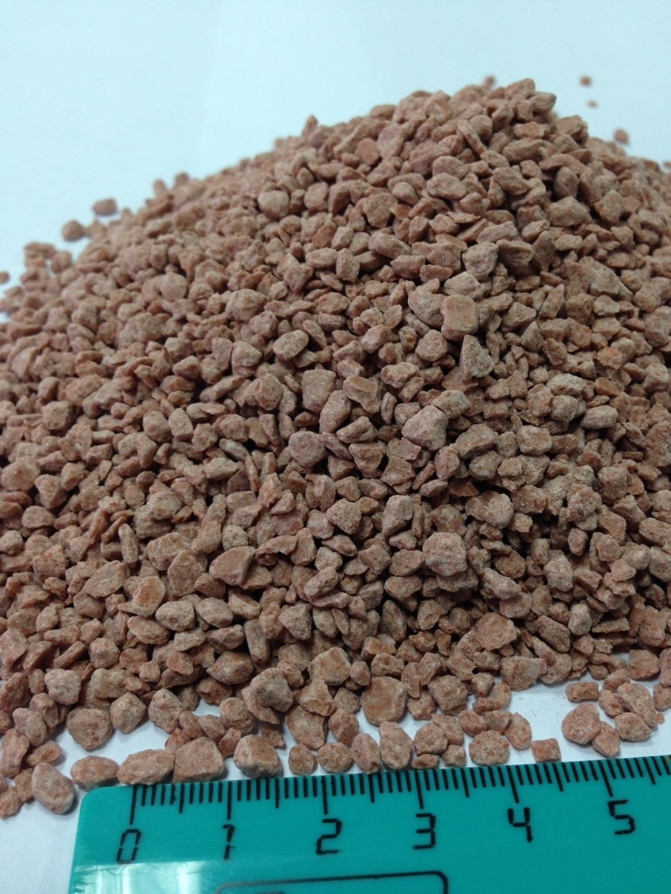
Калий хлористый
химическая формула: KCl
действующее вещество: 58,1-62,5%
физические свойства: Спрессованные гранулы неправильной формы серовато-белого цвета, хорошо растворяется в воде,
особенности применения: В качестве основного удобрения под вспашку, на легких почвах при культивации

Slide 28
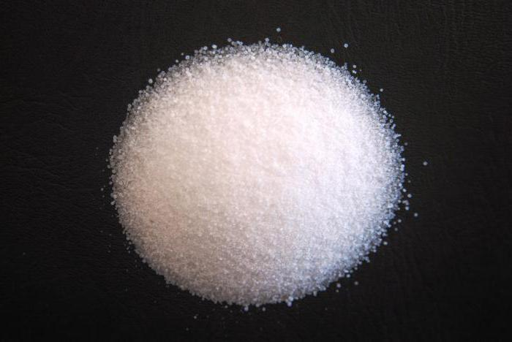
Сульфат калия
химическая формула: $K_{2}{SO}_{4}$
действующее вещество: 46%
физические свойства: порошок белого цвета (с легким сероватым оттенком), легко растворяются в воде, при долгом хранении не слеживается.
особенности применения:вноситсяв грунт различными способами – как в сухом виде, так и в виде водного раствора при поливе. Также он может применяться в качестве подкормки во время роста и развития растений:бобовых, капусты, редиски, репы; растений, остро реагирующих на наличие хлора картофель, большинства корнеплодов; плодовых деревьев, гурцов, томатов, перцев, баклажанов

Slide 29
Калийная соль на каините
химическая формула: $KCl∗NaCl+KCl∗MgSO_{4}∗$3$H_{2}O$
действующее вещество:40%
физические свойства:хорошорастворяется в воде, не слеживается при условии правильного хранения. Физиологически кислое. Мелкие гранулы серого цвета.
особенности применения: Используют осенью под основную обработку почвы для культур которым не будет вредить хлор, который есть в составе удобрения. При попадании в грунт соли начинают интегрироваться и переходят в обменно-поглощенное состояние. Из-за этого калий, вместе с магнием и натрием, становится слабоподвижными и не вымываются. Калий остается в верхних слоях почвы, усваиваемость составляет около 70-80%.

Slide 30
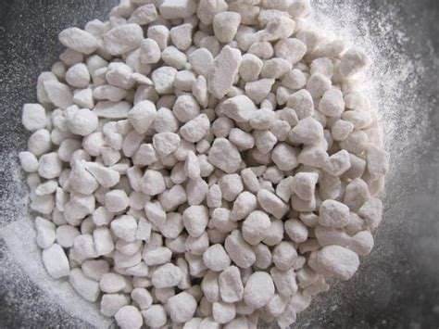
Калимагнезия
химическая формула:$K_{2}SO_{4}∗MgSO_{4}∗6H_{2}O$
действующее вещество: $K_{2}O−$28-30%; MgO- 8-10%
физические свойства: Вещество легко растворяется в воде, не слеживается. Гранулы светло серого цвета размером 2-3 мм.
особенности применения: Применяется в качестве основного удобрения осенью, подкормок-весной. И внекорневых подкормок, с учетом биологических особенностей культур.

Slide 31
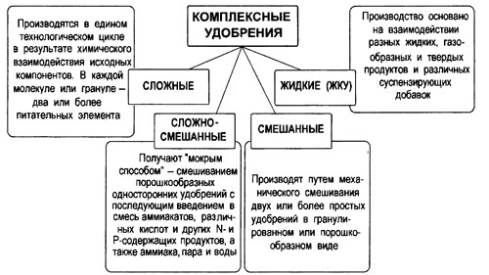
Комплексные минеральные удобрения, их преимущества и недостатки по сравнению с простыми удобрениями. Технологии применения минеральных удобрений.

Slide 32
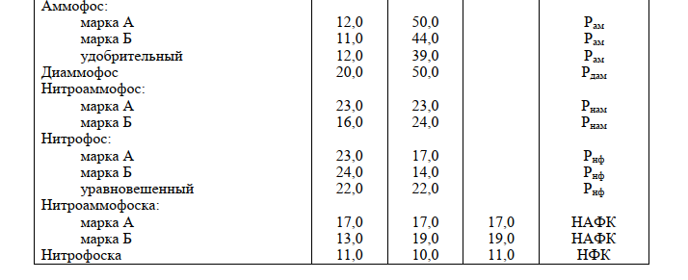
N P K %

Slide 33
Микроудобрения на основе синтетических и природных органических кислот Получают их путем соединения катионов металлов (микроэлементов) с молекулами органических кислот с образованием устойчивых соединений— хелатов (от греч. «chele» — клешня).

Slide 34
Способы внесения хелатных микроудобрений:
предпосевная обработка посевного материала вместе с протравителями;
некорневая обработка посевов отдельно или совместно с обработкой средствами защиты растений;
добавление микроудобрений в баковые смеси в гидропонных теплицах и системах капельного орошения.

Slide 35
Акварин БХЗ марка 1
N (%) 7
P₂O₅ (%) 11
K₂O (%) 30 MgO (%) 4
Микроэлементы
Fe (ДТПА) – 0,054%;
Zn (ЭДТА) – 0,014%;
Cu (ЭДТА) – 0,01%;
Mn (ЭДТА) – 0,042%;
Mo – 0,004%;
B – 0,02%

Slide 36
Диагностика минерального питания
Почвенная диагностика.
Учет доступных для растений форм элементов питания в почве – важная предпосылка для более рационального и обоснованного применения удобрительных средств в любом агроценозе. Систематический мониторинг агрохимических показателей почвы позволяет более объективно оценивать результативность как мероприятий по уходу за почвой в саду, так и систему применения удобрений, разработанную для конкретного агроценоза.
Растительная диагностика включает визуальную и химическую (тканевую и листовую).
Визуальная диагностика – определение обеспеченности растений по внешним признакам.
Обнаружение характерных симптомов позволяет вскрыть причину того, с какими элементами минерального питания связано это внешнее проявление.
Визуальная диагностика имеет следующие недостатки:
1) признаки недостатка и избытка элементов питания часто похожи;
2) резкий недостаток или избыток элементов, вызывающий характерные признаки, встречается достаточно редко, а небольшие отклонения от оптимума могут внешне не проявляться;
3) наблюдающиеся признаки могут быть следствием неблагоприятных условий внешней среды, а также повреждения вредителями или болезнями.
Метод тканевой диагностики включает экспресс - методы К.Л. Магницкого и В.В. Церлинг.

